Slide 1

Ставропольский государственный аграрный университет
КАФЕДРА
«ЭЛЕКТРОСНАБЖЕНИЕ
И ЭКСПЛУАТАЦИЯ
ЭЛЕКТРООБОРУДОВАНИЯ»
«Основы эксплуатации электрооборудования СЭС»
ДОЦЕНТ КАФЕДРЫ ПРИВАЛОВ
ЕВГЕНИЙ ЕВГРАФОВИЧ

Slide 2
Ставропольский государственный аграрный университет
Раздел 1.
Техническое обслуживание оборудования систем электроснабжения (ТО СЭС)
ЛЕКЦИЯ № 3
Техническое обслуживание распределительных устройств СЭС

Slide 3
Ставропольский государственный аграрный университет
Учебные цели
Знать системы и требования к техническому обслуживанию распределительных устройств (РУ) подстанций систем электроснабжения (СЭС).

Slide 4
Ставропольский государственный аграрный университет
  Учебные вопросы
  1. Требования к ТО и Р распределительных устройств-РУ.
  2. Планово-предупредительная
  система ТО и Р РУ.
  3. Система мониторинга ТО и Р по техническому состоянию РУ.

Slide 5
Ставропольский государственный аграрный университет
  Учебная литература.
  1. Правила устройства электроустановок. М: НОРМАТИКА, 2020. – 464с.
  2. Правила технической эксплуатации электроустановок потребителей. М: НОРМАТИКА, 2020. – 188с.
  4. Эксплуатация систем электроснабжения: учебное пособие / В.Я. Хорольский, М.А. Таранов. - Ставрополь, «АГРУС», 2013, 256с.

Slide 6
Ставропольский государственный аграрный университет
  Введение.
  Проверку технического состояния комплектных распределительных устройств (КРУ) проводят в соответствии с требованиями нормативно-технических документов (НТД).
  Источники 1, 2 и 4.

Slide 7
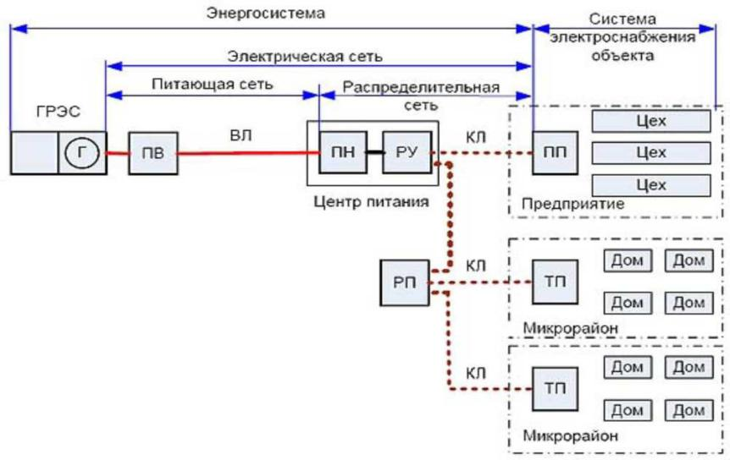

Slide 8
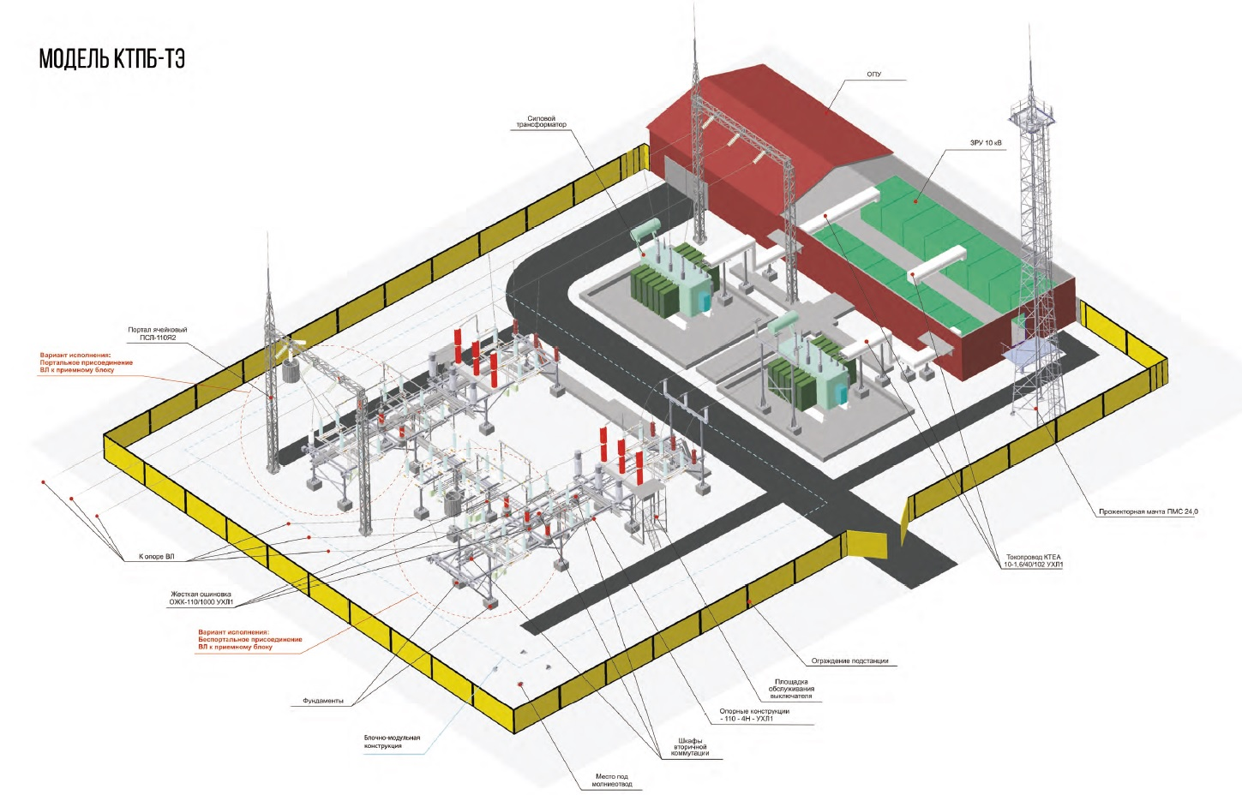

Slide 9
Ставропольский государственный аграрный университет
  1. Требования к ТО и Р распределительных устройств (РУ).
  Выполнить мероприятия:
  1. Организационные по нормативно-техническим документам (НТД).
  2. Техническое обслуживание (ТО) –технические осмотры без отключения РУ.
  Виды ТО – периодические, внеочередные осмотры и контроль режимов работы.

Slide 10
Ставропольский государственный аграрный университет
  РУ-электроустановка для приема и распределения электроэнергии содержащая:
  коммутационные аппараты (1),
  сборные и соединительные шины (2), устройства зашиты (3), автоматики (4) и измерительные приборы (5).

Slide 11
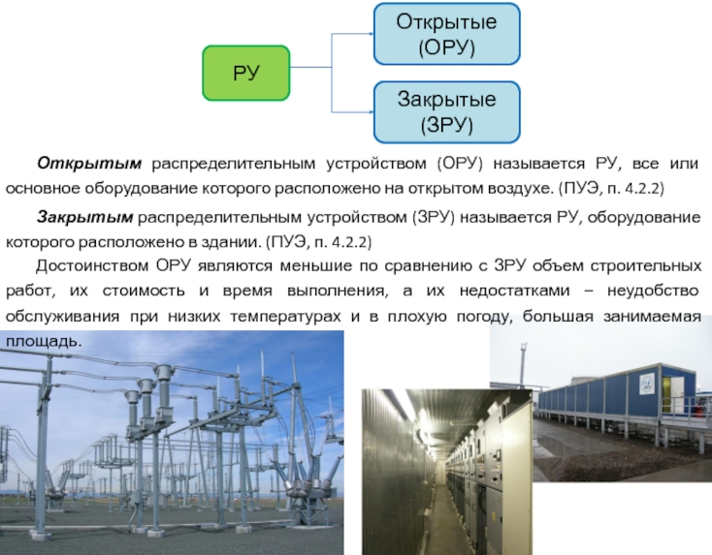

Slide 12
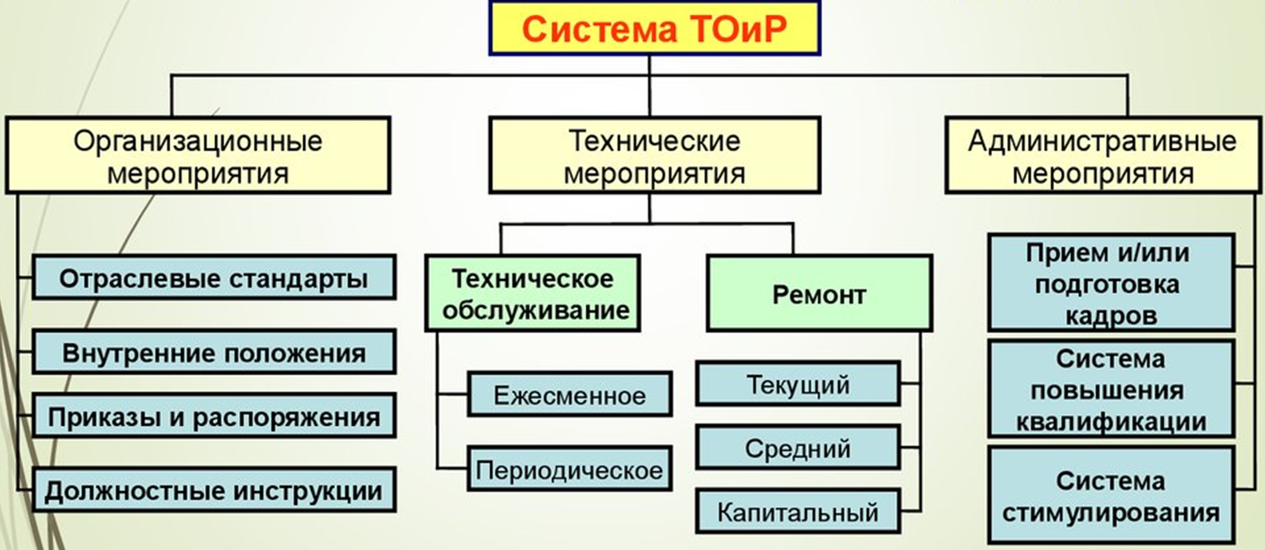
Ставропольский государственный аграрный университет

Slide 13
Ставропольский государственный аграрный университет
Осмотры по НТД.
1. РУ понизительных подстанций (ПП) с постоянным дежурным персоналом - 1 раз в сутки.
2. РУ ПП с дежурством и без дежурного персонала - 1 раз в месяц.
3. РУ на трансформаторных пунктах (ТП) - 1 раз в месяц.

Slide 14
Ставропольский государственный аграрный университет
Технические осмотры без откл. ОРУ.
1. Состояние контактных соединений (КС) ошиновки и состояние изоляции (загрязненность, наличие трещин, сколов, следов выпадения росы).
2. Положение указателей коммутационных аппаратов (КА).
3. Состояние проводников ЗУ ОРУ.

Slide 15
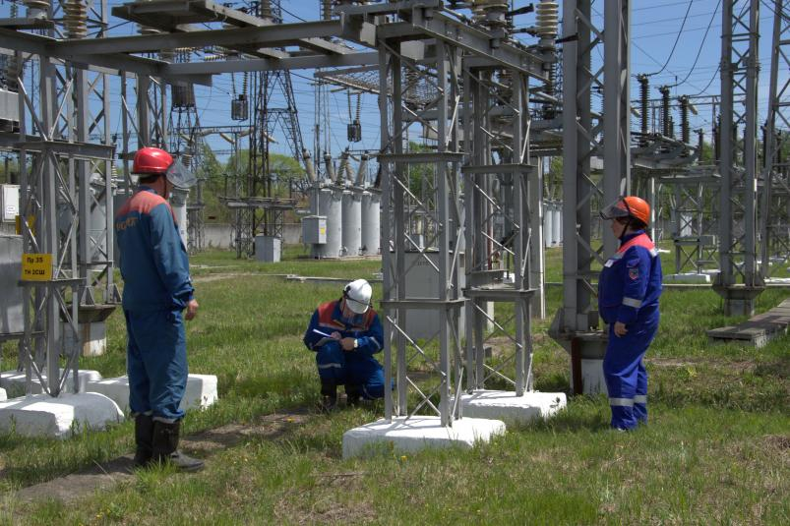

Slide 16
Ставропольский государственный аграрный университет
Технические осмотры ЗРУ.
4. Наличие средств пожаротушения, переносных заземлений, защитных средств и аптечки первой помощи.
5. Состояние помещения, отопления, вентиляции, освещения, состояние кровли, наличие и исправность дверей и замков.

Slide 17
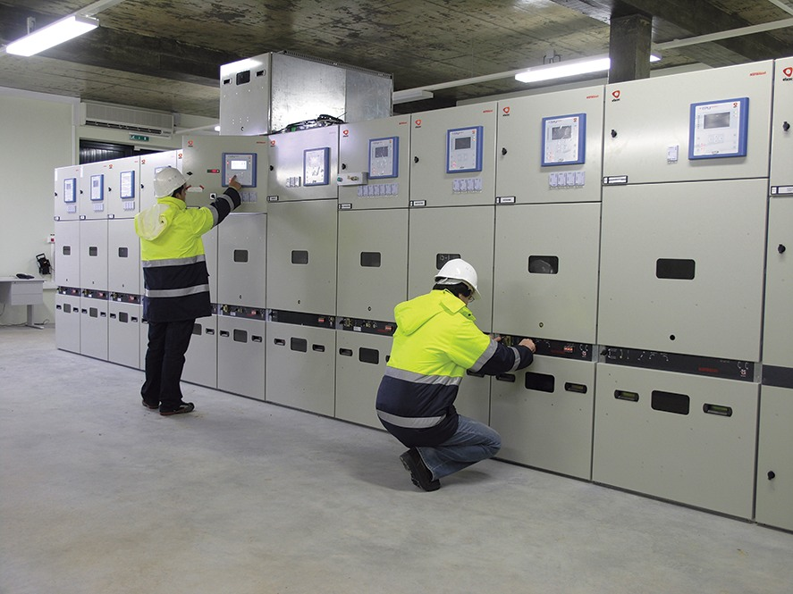

Slide 18
Ставропольский государственный аграрный университет
  2. Планово-предупредительная
  система ТО и Р с отключением РУ.
  Для поддержания ОРУ и ЗРУ в работоспособном состоянии осуществляют плановое ТО и Р.
  Включает два вида работ.
  1. Измерение и регулировка ЭО.
  2. Плановый ремонт.

Slide 19
  1. Измерение и регулировка ЭО.
  1. Рабочих контактов автоматических
  выключателей (АВ).
  2. Чистка и регулировка контактов.
  3. Сопротивления изоляции токоведущей частей.
  4. Проверка соответствия номиналов установленных АВ нагрузкам защищаемых цепей РУ.
  5. Сопротивления заземляющих устройств (ЗУ).

Slide 20
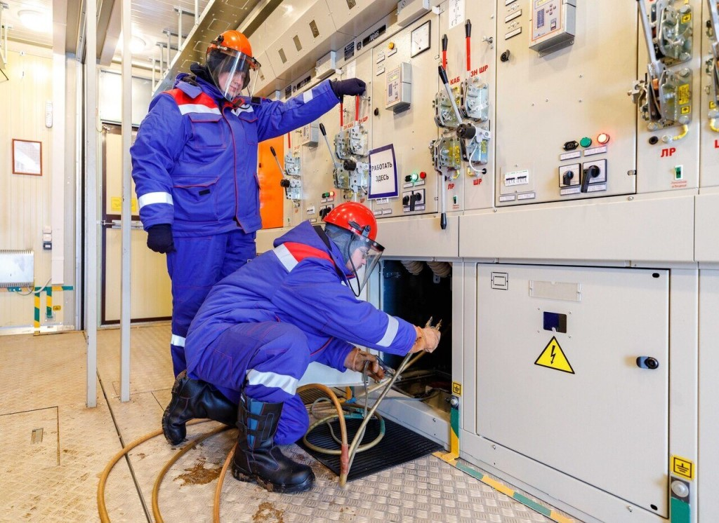

Slide 21
Ставропольский государственный аграрный университет
2. Плановый ремонт.
1. Рабочих контактов выключателей.
2. Изоляции токоведущей частей-ТВЧ.
3. Концевых заделок КЛ.
4. Шинопроводов РУ.
5. Заземляющих устройств (ЗУ).

Slide 22
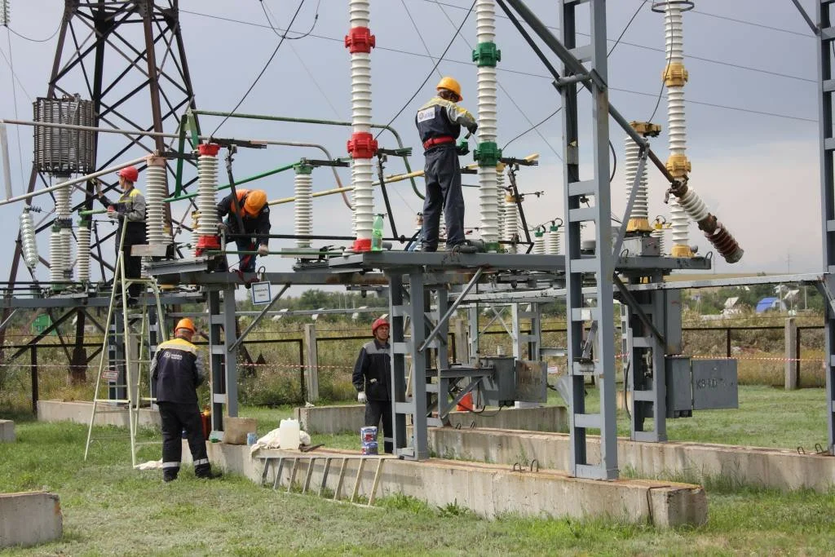

Slide 23
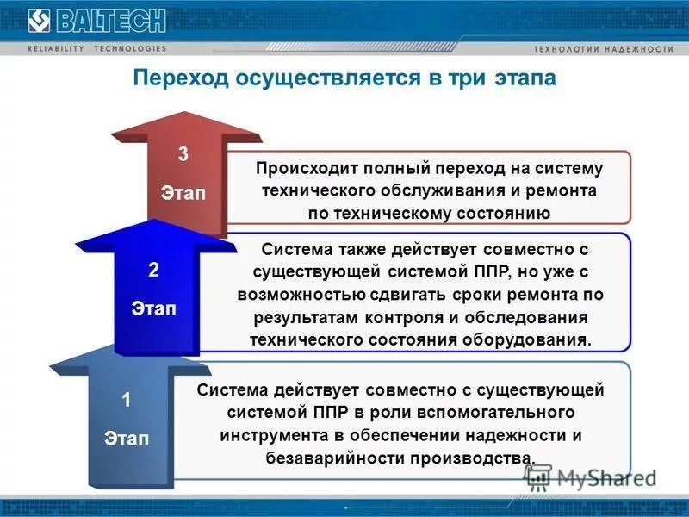

Slide 24
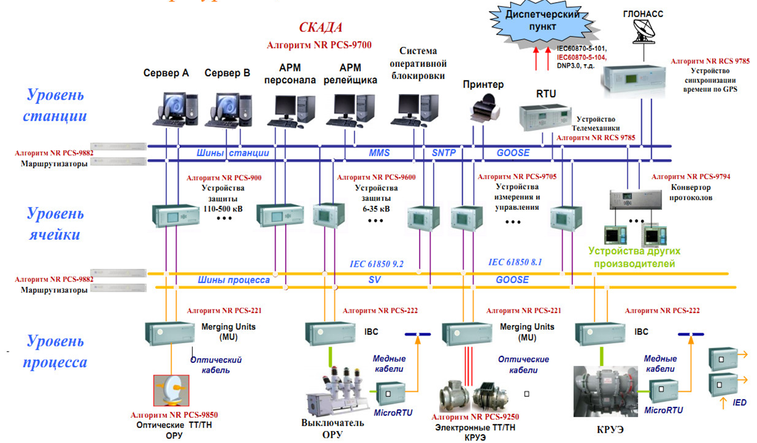
Ставропольский государственный аграрный университет
  3. Система мониторинга РУ ПС по техническому состоянию.

Slide 25
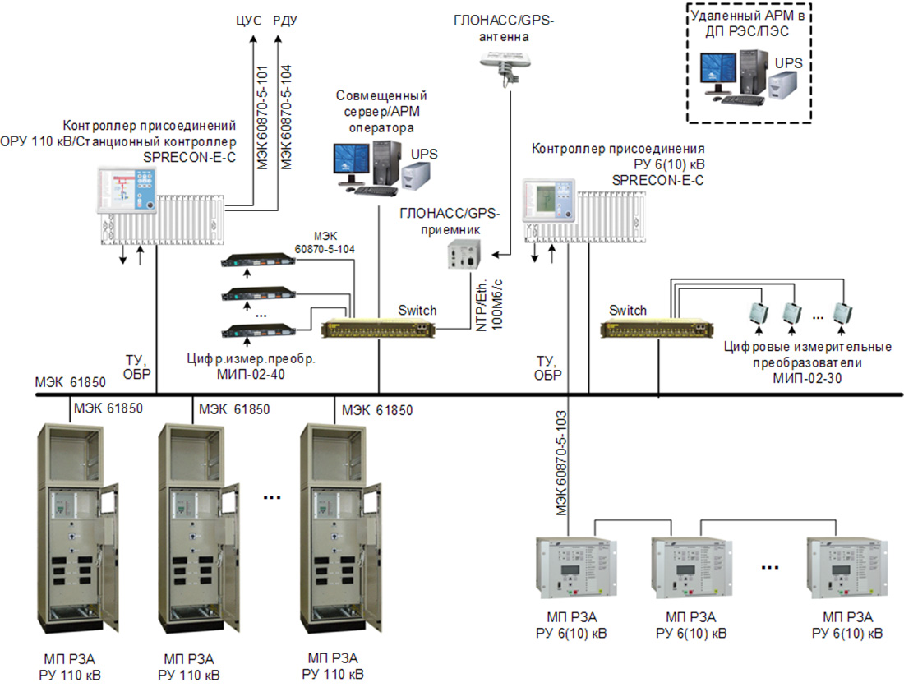

Slide 26
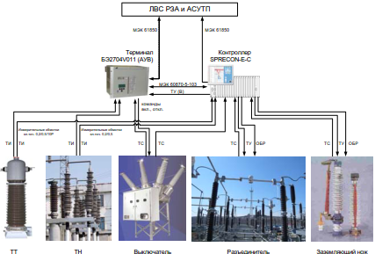

Slide 27
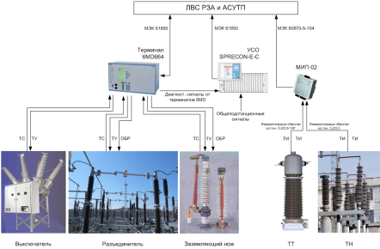

Slide 28
Ставропольский государственный аграрный университет
  МИП-02 подключают к ОРУ и ЗРУ для измерения:
  1. Действующих и линейных напряжений и тока по фазам.
  2. Активной, реактивной и полной мощности по каждой фазе РУ.
  3. Напряжений и токов нулевой, прямой и обратной последовательности.

Slide 29
Ставропольский государственный аграрный университет
  Выводы. Решены задачи.
  1. Продления срока службы КРУ ПС.
  2. Сокращения затрат на ТО и Р.
  3. Плавного перехода на ТО и Р по техническому состоянию КРУ ПС.
  4. Применения данных непрерывного контроля критических режимов КРУ.
  5. Эффективного использования ресурсов КРУ ПС.

Slide 30
Ставропольский государственный аграрный университет
  Заключение.
  Замена планово-предупредительного ТО и ремонта на систему ТО и Р по техническому состоянию позволяет:
  1. Продлить срок службы до 50 лет.
  2. Сократить затраты на ТО и Р КРУ.
  3. Эффективно использовать ресурсы КРУ и СЭС в целом.

